Slide 1
RADIOWY ODCZYT WODOMIERZY W POŁĄCZENIU Z ELEKTRONICZNYM BIUREM OBSŁUGI KLIENTA
08.02.2018
Konwent Kierowników Jednostek Komunalnych Woj. Podkarpackiego

Slide 2
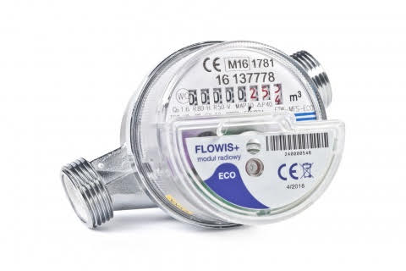
O FIRMIE P.H.U. METERING
Jesteśmy firmą rodzinną założoną w 2000 roku. Początkowo zajmującą się wyłącznie serwisem wodomierzy i ciepłomierzy. Dostrzegając nowe wyzwania rynku rozszerzyliśmy zakres naszej działalności o sprzedaż nowych urządzeń, a następnie o doradztwo techniczne i dobory wodomierzy. W roku 2010 rozpoczęliśmy prace nad własnym systemem radiowego odczytu wodomierzy i z powodzeniem rozwijamy go do dzisiaj.
Zakres działalności:
Współpraca z przedsiębiorstwami wodociągowymi w zakresie opomiarowania i odczytu wody
Projektowanie układów odczytowych
Projektowanie E-usług

Slide 3
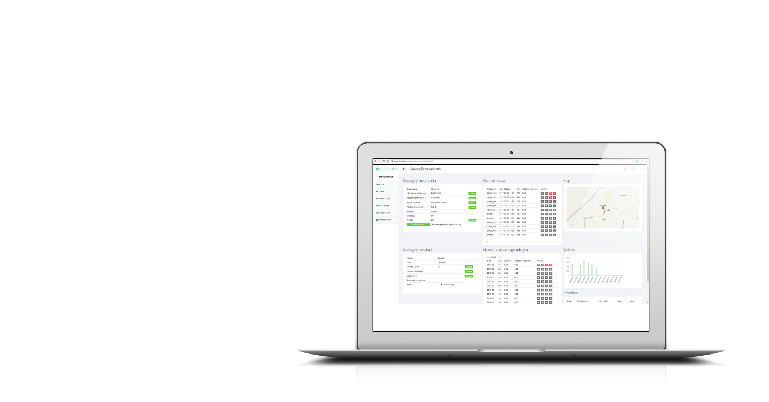
EBOK

Slide 4
ELEKTRONICZNE BIURO OBSŁUGI KLIENTA
Indywidualne konta użytkowników
Bieżące oraz historyczne odczyty stanu wodomierzy
System zarządzania płatnościami
Elektroniczne wnioski i umowy EBOK
Warunki wydawania pozwoleń na przyłącza
E-komunikaty (w tym powiadomienia mailem lub smsem)

Slide 5
ELEKTRONICZNE BIURO OBSŁUGI KLIENTA
Udostępnienie wszystkich wartości odczytu liczników z okresu funkcjonowania systemu
Prezentacja graficzna historii zużycia z dowolnie wybranego okresu
Możliwość prognozowania zużycia wody na kolejne 6 m-cy
Możliwość wprowadzenia stanu wodomierza za pośrednictwem portalu

Slide 6
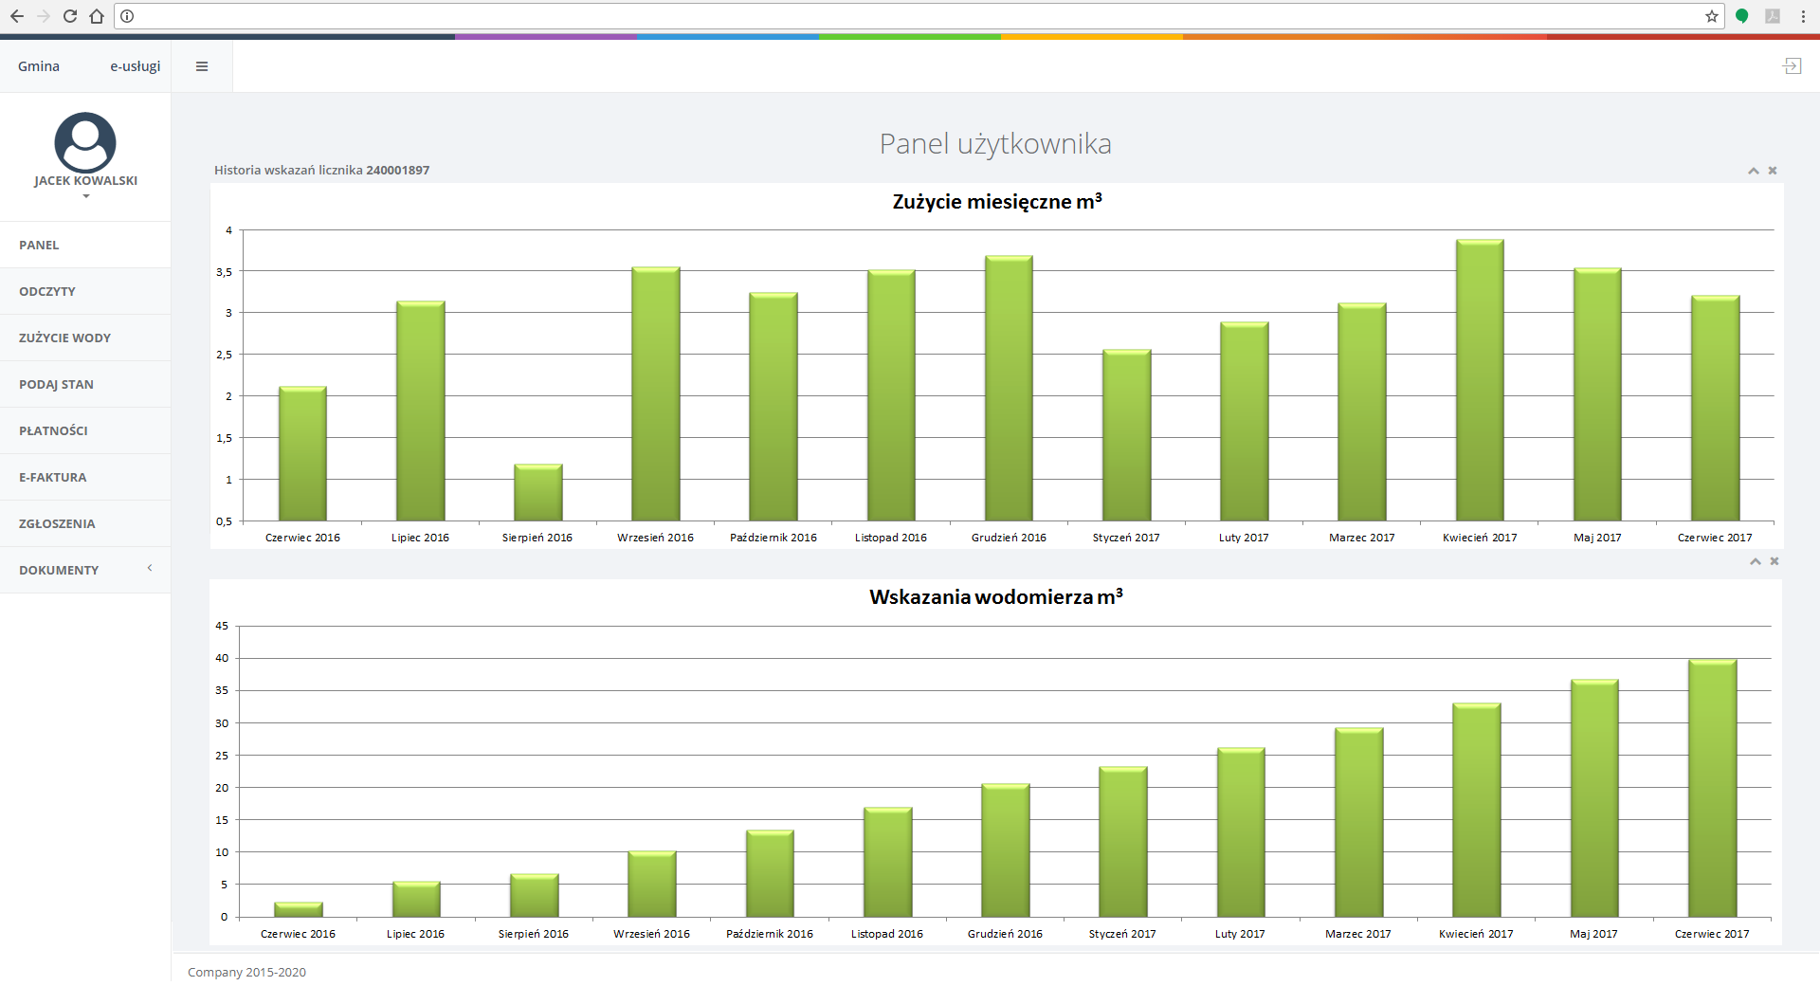
ELEKTRONICZNE BIURO OBSŁUGI KLIENTA - WYKRESY

Slide 7
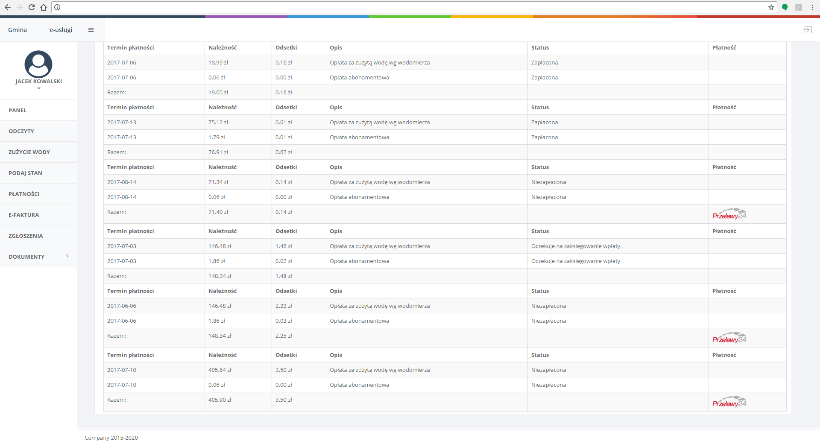
ELEKTRONICZNE BIURO OBSŁUGI KLIENTA – STATUS FAKTURY

Slide 8
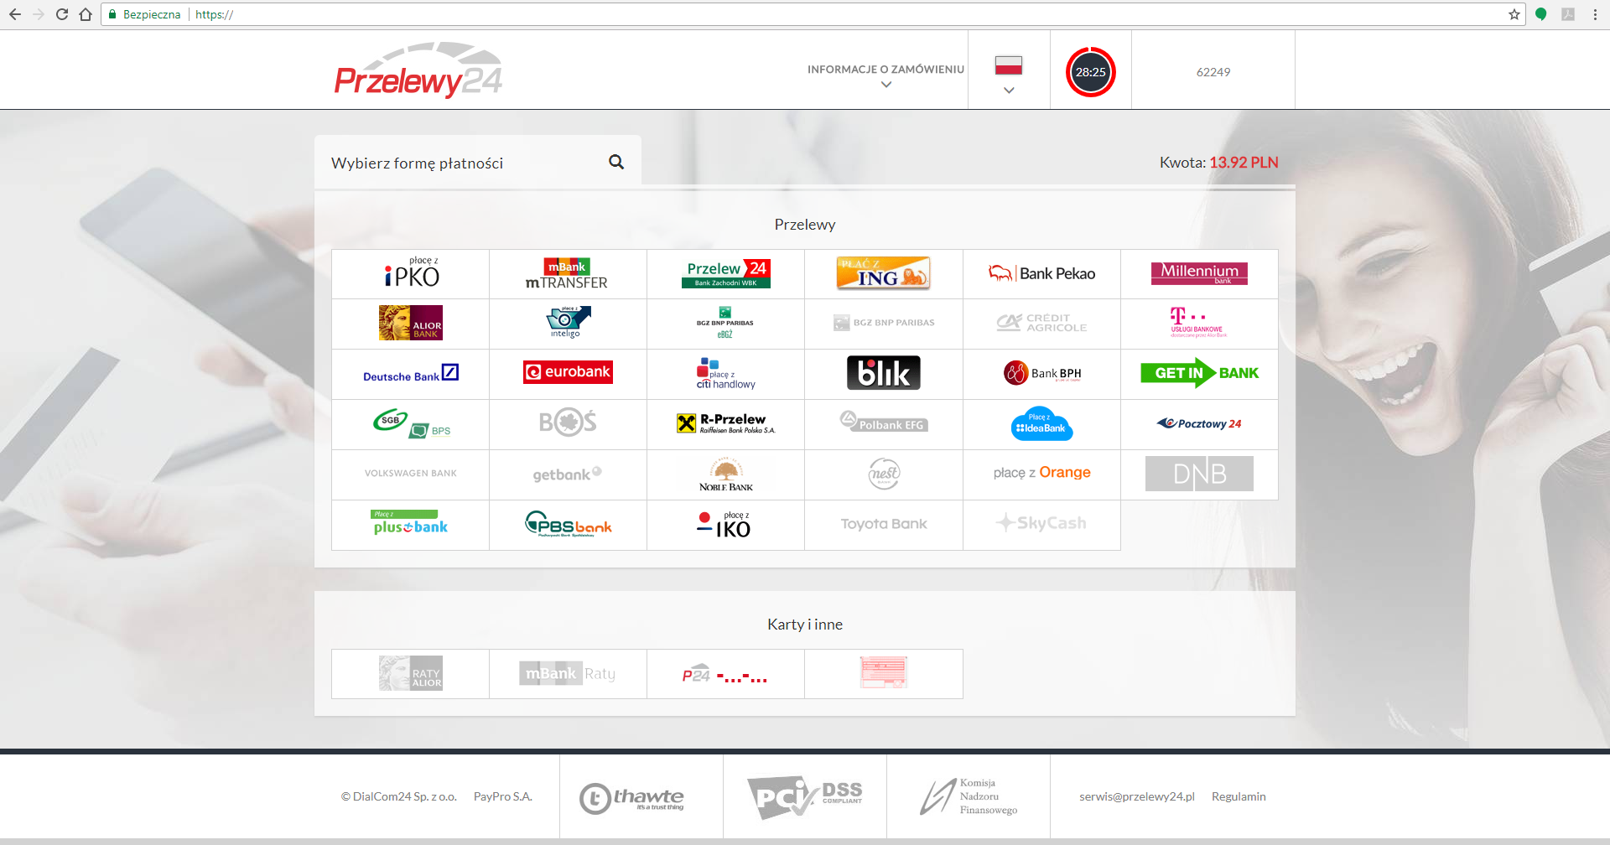
ELEKTRONICZNE BIURO OBSŁUGI KLIENTA - PŁATNOŚCI

Slide 9
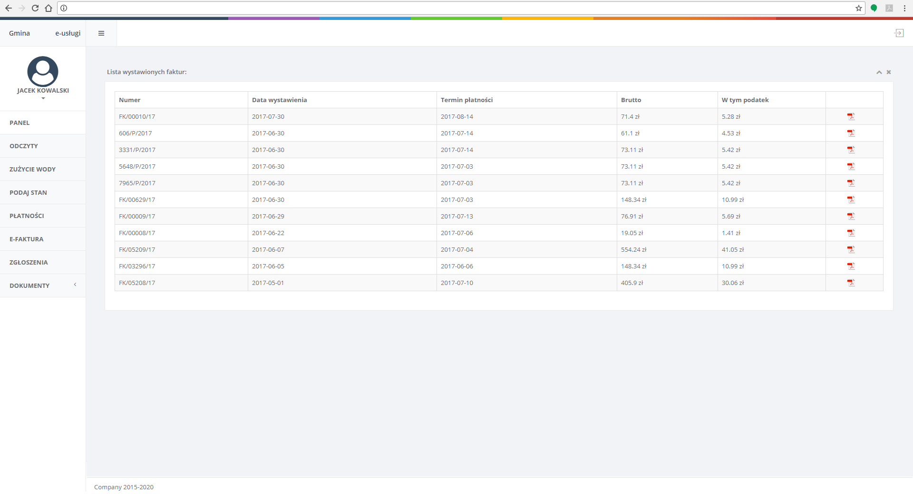
ELEKTRONICZNE BIURO OBSŁUGI KLIENTA – POBIERANIE FAKTUR

Slide 10
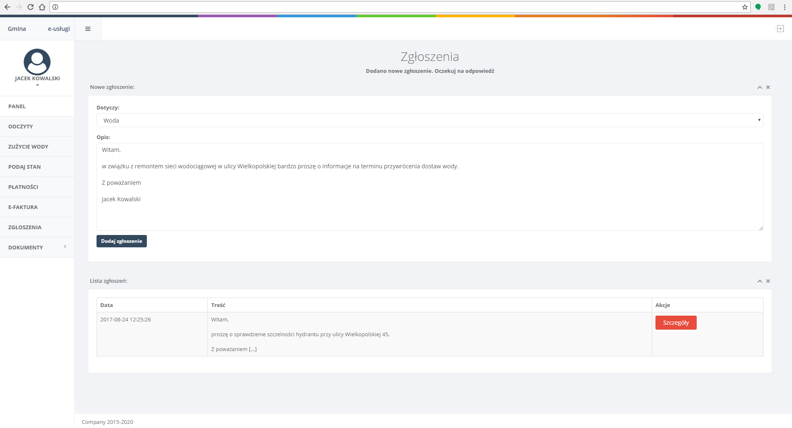
ELEKTRONICZNE BIURO OBSŁUGI KLIENTA - ZGŁOSZENIA

Slide 11
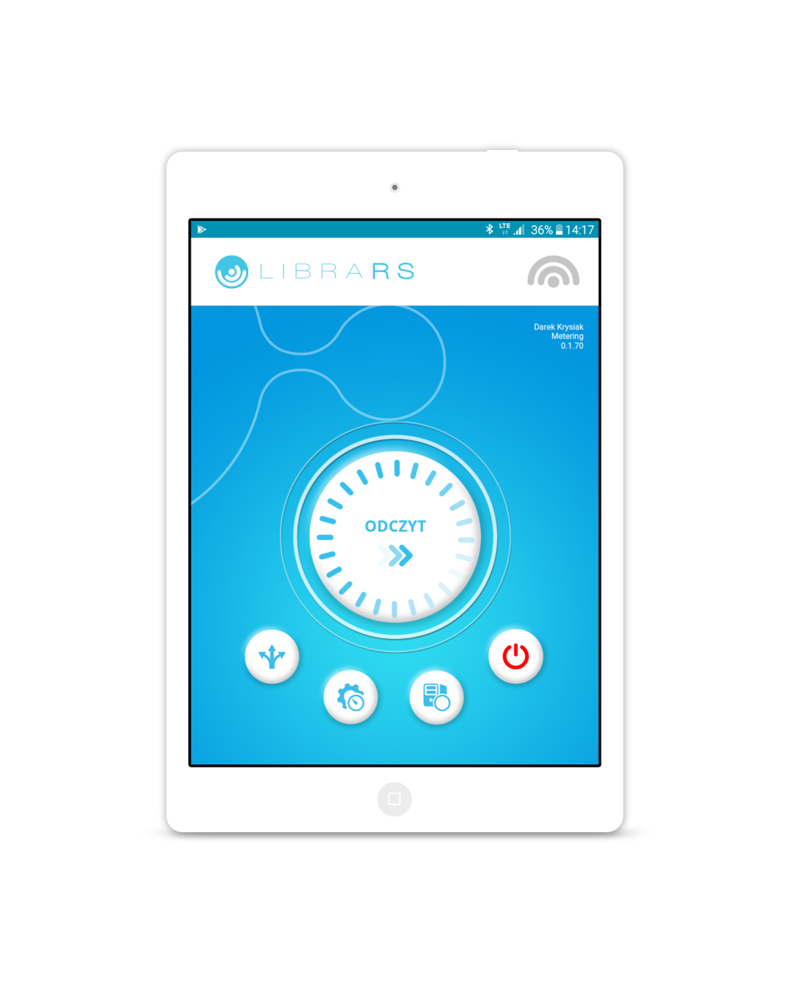
Aplikacja mobilna LIBRA RS
Radiowy odczyt wodomierzy w terenie

Slide 12
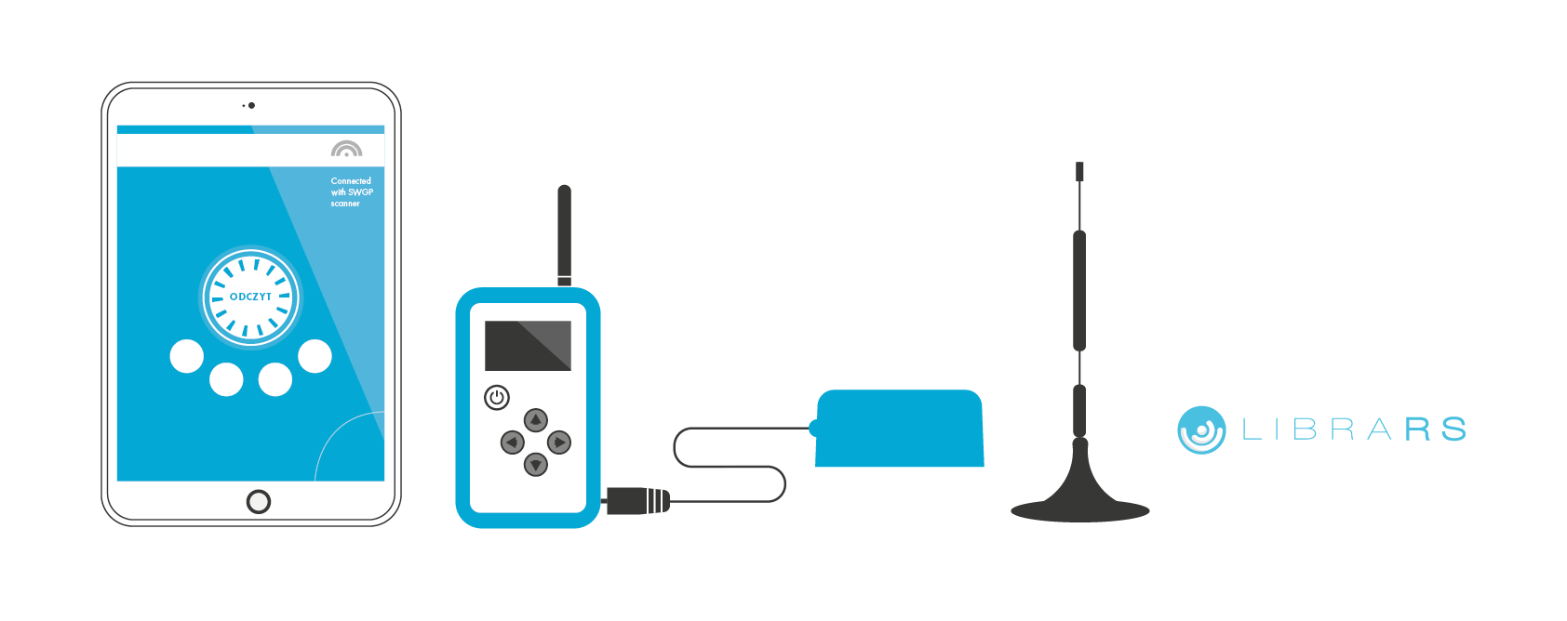
APLIKACJA MOBILNA – ELEMENTY SYSTEMU
TABLET
SKANER RADIOWY
GŁOWICA KONFIGURACYJNA
ANTENA SAMOCHODOWA
OPROGRAMOWANIE LIBRA RS

Slide 13
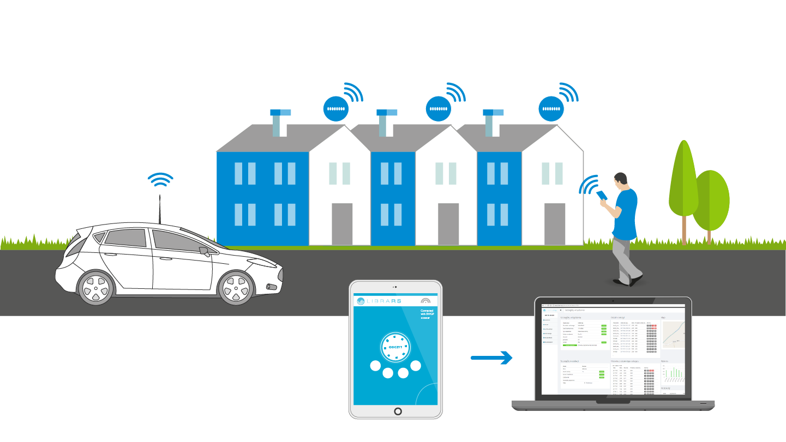
APLIKACJA MOBILNA – ZASADA DZIAŁANIA
ODCZYT RADIOWY
PRZESYŁ DANYCH DO PORTALU LIBRA RS
GSM

Slide 14
FUNKCJONALNOŚĆ APLIKACJI MOBILNEJ LIBRA-RS
Inkasencki odczyt modułów radiowych FLOWIS +, FLOWIS + PULS, FLOWIS + MVM
Proste i intuicyjne menu
Możliwość pobierania tras odczytowych z portalu
Możliwość wysłania dokonanych odczytów na portal
Konfiguracja modułów radiowych
Bezpieczeństwo danych
Jasny i czytelny sposób prezentacji ilości odczytanych i nieodczytanych modułów radiowych oraz alarmów

Slide 15
ZARZĄDZANIE I ARCHIWIZACJA DANYCH NA PORTALU LIBRA-RS
Zarządzanie licznikami bezpośrednio w przeglądarce internetowej z każdego miejsca na świecie
Szybka i prosta budowa tras odczytowych (import pliku CSV )
Przeglądanie i analiza odczytów
Przypisywanie tras konkretnemu inkasentowi
Proste i intuicyjne tworzenie raportów za pomocą szablonów
Zarządzanie pracownikami i hasłami
Korzystanie z Open Street Map
Lokalizacja liczników na mapie
Bezpieczeństwo danych

Slide 16
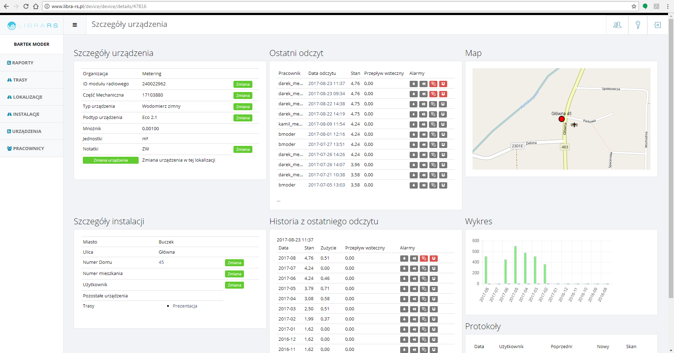
ZARZĄDZANIE I ARCHIWIZACJA DANYCH NA PORTALU LIBRA-RS

Slide 17
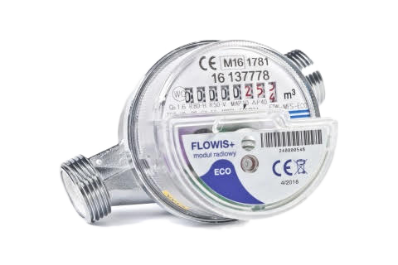
Elementy pomiarowe
WODOMIERZE

Slide 18
ELEMENTY POMIAROWE – WODOMIERZE JEDNOSTRUMIENIOWE
WODOMIERZE ETW ECO
Jednostrumieniowe suchobieżne DN 15, DN 20
Korpus kuty, wykonany z mosiądzu
Klasa dokładności R=80 lub R=160
Przystosowany do montażu modułu radiowego FLOWIS +
Ośmiopozycyjne obrotowe liczydło odporne na zaparowanie
…………………….
Czteropolowe sprzęgło
magnetyczne
Podwójne łożyskowanie wirnika
Pierścień ekranujący, zabezpieczający przed magnesem neodymowym
Zatwierdzenie typu wg MID
Atest higieniczny PZH do wody pitnej

Slide 19
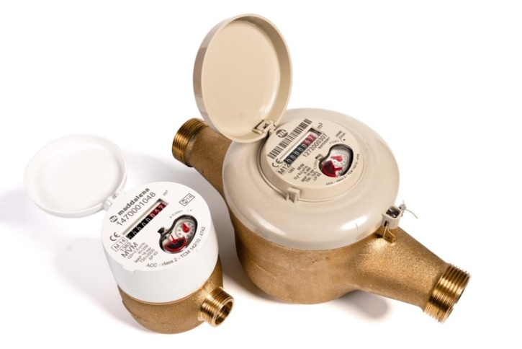
ELEMENTY POMIAROWE – WODOMIERZE OBJĘTOŚCIOWE
WODOMIERZE MVM
Zatwierdzenie typu wg MID
Objętościowe suchobieżne DN15 – DN 40
Klasa dokładności R ≥ 160
Korpus wykonany z mosiądzu
Atest higieniczny PZH do wody pitnej
Liczydło IP 68 w pełni hermetyczne
Zachowanie klasy pomiarowej w każdej pozycji zabudowy
Obojętny na silne pole magnetyczne
Przystosowany do zabudowy modułu radiowego FLOWIS + MVM
Nie wymagane odcinki proste przed i za wodomierzem

Slide 20
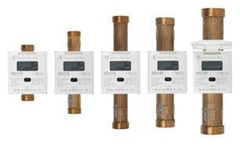
ELEMENTY POMIAROWE – WODOMIERZE ULTRADŹWIĘKOWE
WODOMIERZE SC 7
Certyfikowane zgodnie z normami MID i EN-1434/OIML R49/ISO-4064
Bateria o żywotności powyżej 10 lat
Pozycja montażu pozioma lub pionowa
Korpus kuty, mosiężny do połączeń gwintowanych, DN15 – DN40
Wykrywanie temperatury, alarm niskiej temperatury
Brak ruchomych części, brak zużycia, długotrwałe i stabilne pomiary
Alarm anormalnej temperatury
Pomiar ultradźwiękowy wysokiej jakości
Kompatybilny ze złączem optycznym IrDA, wyjście impulsowe, RS485, przewodowy i bezprzewodowy M-Bus, GRPS i 4-20mA interfejs
Możliwość naniesienia na urządzenie logo klienta
Protokół komunikacyjny kompatybilny z EN13757, OMS, GB/T 26831, CJ/T 188, MODBUS RTU
Spełniający wymagania sanitarne dla wody pitnej

Slide 21
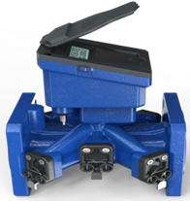
ELEMENTY POMIAROWE – WODOMIERZE ULTRADŹWIĘKOWE
WODOMIERZE SC 7
Zatwierdzenie typu wg MID
Żywotność baterii powyżej 10 lat
Dowolna pozycja montażu
Korpus wykonany z żeliwny lub ze stali nierdzewnej do połączeń kołnierzowych
Pomiar temperatury
Brak ruchomych części, długotrwałe i stabilne działanie
Dostępność średnic
DN 50 – DN 300
Pomiar ultradźwiękowy (dwukanałowy) wysokiej jakości
Dostępne wersje:
z modułem impulsowym
z modułem M-bus
z wbudowanym modułem radiowym
Atest higieniczny PZH do wody pitnej

Slide 22
MODUŁY RADIOWE – DANE TECHNICZNE
Temperatura pracy: od 0⁰C do 65⁰C
Zasilanie: bateria litowa
Żywotność baterii: do 12 lat
Klasa ochronności: IP68
Częstotliwość transmisji radiowej: 868 MHz
Maksymalna moc nadajnika: 16 mW
Typ komunikacji: jednokierunkowy
Indywidualny, niepowtarzalny nr ID nakładki radiowej

Slide 23
MODUŁY RADIOWE - FUNKCJE
DANE PRZESYŁANE PODCZAS TRANSMISJI RADIOWEJ
Aktualna data i godzina modułu z uwzględnieniem czasu letniego i zimowego
Bieżący stan wodomierza oraz z ostatnich 12 miesięcy
Sumaryczny przepływ wsteczny oraz z ostatnich 12 miesięcy
12 miesięczny rejestr alarmów:
demontażu modułu
przepływów wstecznych
zewnętrznego pola magnetycznego
przecieku
niskiego stanu baterii

Slide 24
MODUŁY RADIOWE – PARAMETRY KONFIGUROWALNE
Próg wycieku
Próg przepływu wstecznego
Aktualizacja daty i godziny
Czas nadawania układu radiowego z uwzględnieniem czasu letniego/zimowego, stref czasowych oraz dni wolnych i roboczych
Stan licznika
Interwał czasowy pomiędzy wysyłkami danych od 15 s w górę

Slide 25
Dziękuję za uwagę i zapraszam do skorzystania z oferowanych produktów i naszych usług

